Slide 1

Módulo Análisis Exploratorio y Estadística Motivación
“Visualization gives you answers to questions you didn’t know you had.” – Ben Schneiderman

Slide 2
Análisis y Visualizaciones
Matplotlib, Seaborn y Estadística Descriptiva

Slide 3
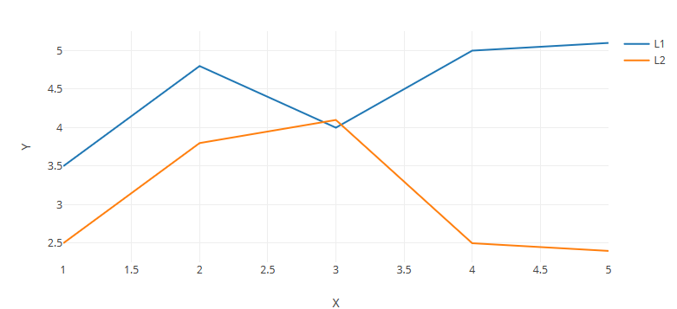
¿Por qué necesitamos ver los datos?
¿Qué es esto?
Cuando vemos pocos datos, perfectamente podemos hacer sentido de lo que se nos puede presentar en formato tabular
¿Qué sucede cuando nuestras tablas empiezan a incrementar considerablemente?
Ej 1:
L1 | L2
3,5 | 2,5
4,8 | 3,8
4 | 4,1
5 | 2,5
5,1 | 2,4

Slide 4
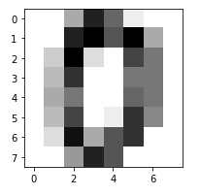
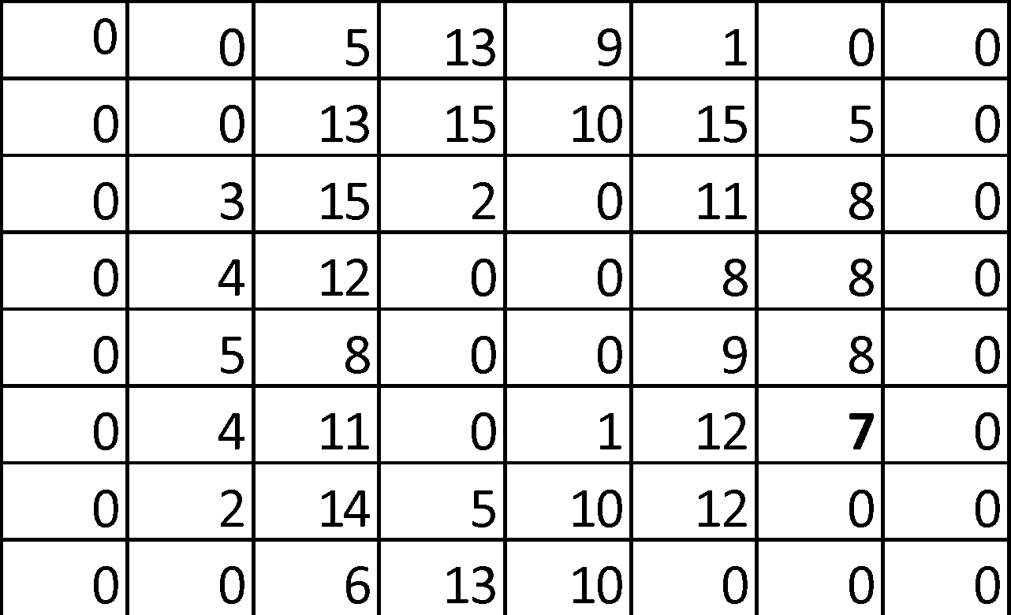
¿Por qué necesitamos ver los datos?
¿Qué es esto?
Cuando vemos pocos datos, perfectamente podemos hacer sentido de lo que se nos puede presentar en formato tabular.
¿Qué sucede cuando nuestras tablas empiezan a incrementar considerablemente?
Ej 2:
[LeCun, Y. & Cortes, C. (2010). MNIST handwritten digit database.]

Slide 5
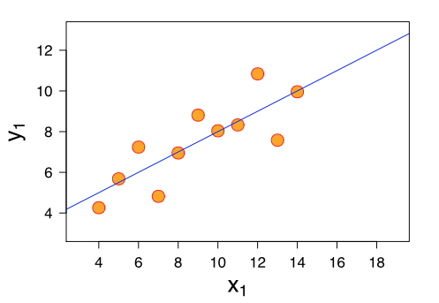
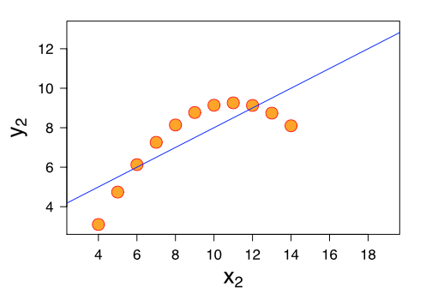
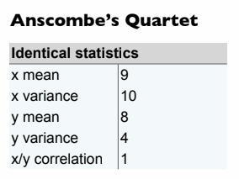
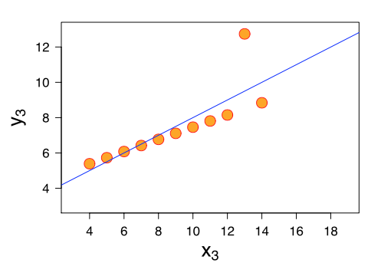
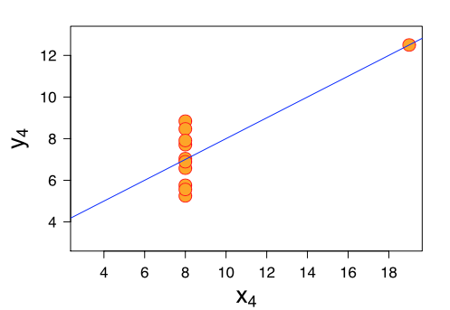
¿Por qué necesitamos ver los datos?
¿Ver los datos en detalle, o resumir la información?
Cuarteto de Anscombe
By Anscombe.svg: Schutz(label using subscripts):
Avenue - Anscombe.svg, CC BY-SA 3.0, https://commons.wikimedia.org/w/index.php?curid=9838454

Slide 6
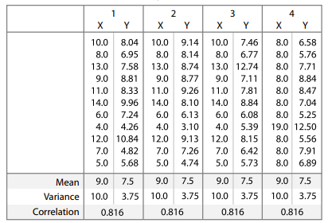
Porque necesitamos ver los datos
¿Ver los datos en detalle, o resumir la información?
Cuarteto de Anscombe

Slide 7
Ejemplos de visualizaciones
Cuando deberíamos ver los datos.
Enfermedades infecciosas y vacunas
A day in the life of americans
Best in how whats the top data dog
Wind & Surface
Notes:
Aquí no solo hacer notar que tenemos gráficos estáticos al momento de visualizar los datos, si no que también podemos agregar una nueva dimensión: la interactividad

Slide 8
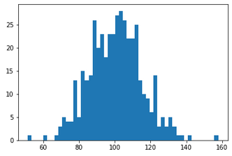
Análisis Univariado
Una de las formas más simples de analizar los datos: una variable a la vez.
La idea es resumir la información de dicha variable, con el fin de describirla.
Este resumen se obtiene de métricas de medidas de centralidad (media, mediana y moda), y medidas de dispersión (rango, varianza, valor máximo y mínimo, cuartiles y desviación estándar).
Cómo visualizar dicho análisis:
Tablas de frecuencia
Gráficos de Barras, Gráficos de Torta, Histogramas.

Slide 9
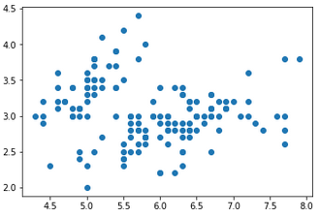
Análisis Bivariado
Caso específico de análisis multivariado.
La idea es analizar el comportamiento entre pares de variables.
Descubrir relaciones/dependencias entre pares.
Buscar similitudes entre pares de datos.
Ejemplos de análisis que se pueden realizar:
Diagramas de dispersión
Coeficientes de correlación
Regresión Lineal Simple

Slide 10
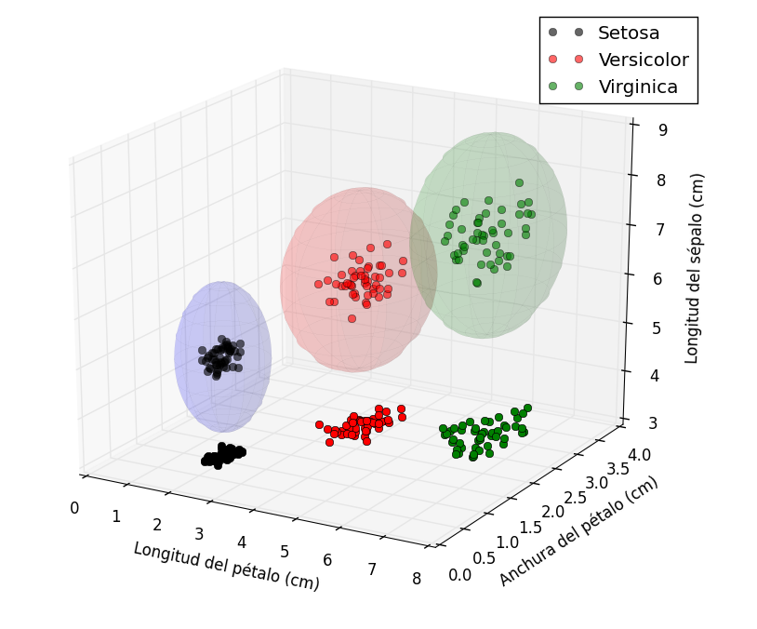
Análisis Multivariado
Forma compleja de analizar los sets de datos, usualmente perdiendo capacidad de visualizar/interpretar los resultados.
Analizar múltiples relaciones entre múltiples variables simultáneamente
Ejemplos de análisis que se pueden realizar:
Regresión Lineal Multiple
Análisis de Componentes Principales (PCA)
Clusterización
Análisis de redundancia
Generación de estructuras latentes

Slide 11
Notes:
Aquí iría el paso a estadisticas

